Slide 1
奈普敦週刊
--獻給喜愛學習的人
第071期20140830
Neptune Weekly

Slide 2
遵佛遺教觀後感
一週感懷
佛將入涅槃時，阿難以四事問佛：
一切經典之前，應以什麼字義作為經首？
佛在世時，我們以佛為師，佛入涅槃後，我們以誰為師？
佛在世時，我們依佛而住，佛入涅槃後，我們依誰而住？
佛在世時，惡性比丘，佛自調伏，佛入涅槃後，我們如何調伏？

Slide 3
幸福是怎麼來的？
時事微言
剛剛規劃好未來一個月的事情，又寫完一篇文章，開始打哈欠，警覺腦細胞缺氧，需要休息，就不吹冷氣，打開窗戶，一個人到會議室吃點心，吃著好友送的「漢方水果蜜餞」，喝著朋友送的「黑茶」，都是很特別的，自己不知道的好東西，還有……。中秋節到了，所以最進吃的幾乎都是人家送的，感覺很幸福。
如果，隨時都有人送你東西，或是你生活無虞，隨時都可以買或吃想要的東西，應該是前輩子或過去生有與人結好緣，就會形成一個幸福的正向循環。當然，你要知福、惜福、再造福，就會綿延不絕。如果現在沒有，趕快做，多布施，多付出，一切會變的不一樣。
如果，堆積很多人家送的東西，最後壞掉了，這是損福，要警惕。現在，我們家只要收到東西，一看吃不完，太多，或沒必要的東西，第一時間就會轉送給有需要的人或鄰居，這樣皆大歡喜。

Slide 4
皆是阿羅漢
無量義經
「如是等比丘萬二千人，皆是阿羅漢，盡諸結漏，無復縛著，真正解脫」，前面所介紹的比丘，共有一萬二千人全部都是阿羅漢。「阿羅漢」即證得小乘極果，不必再來輪迴的聖者，但是他們著重自度，只求自己得解脫，沒有普遍利益眾生。
法華會上佛陀告訴舍利弗等比丘，有誰願意到娑婆世界弘揚《法華經》，五百羅漢等，見三界如火宅，娑婆世界的眾生剛強難調伏，所以他們稟告佛陀，願意到他方國土弘揚《法華經》，不希望留在娑婆世界。
阿羅漢雖然著重自利，但已證得小乘極果，自淨其意斷除見思煩惱結漏。「漏」即煩惱，一個器物若完整無缺，所盛的水就不會漏掉；若是有了裂痕、漏洞，水就會由破損處漏光。佛陀所說的教法，我們若無法受持，就像心中沒有法藥。一般人之所以無法納受佛法，是因為心中執著於家庭及世俗的欲念，人我是非不斷，使得無明煩惱聚集，所以正確的佛法無法領納於心。
阿羅漢已盡諸結漏，平日心中能納受佛法，將見思垢穢完全去除，心不受染污，真正得到解脫，不必再到人間輪迴。 (證嚴上人)

Slide 5
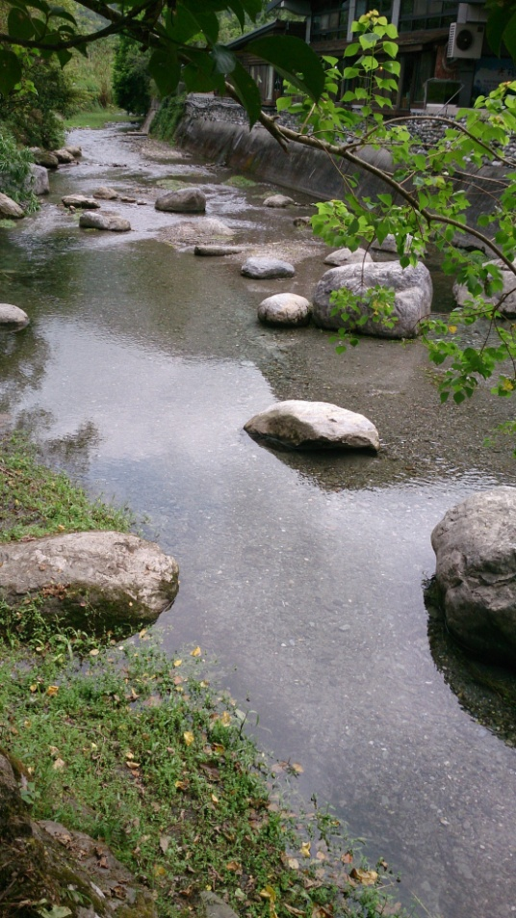
如是因
妙法蓮華
十法界中：六、由所造作種植的因，名如是因。
就如我們在撒播種子一般，你將它種下去，長大了，同樣它會開花、結果。同樣這顆種子的因入土，將這棵樹種起來，這棵樹木長大了，開始開花、結果。源頭是一顆因，但是樹木若是開花、結果，所收成的，同樣這顆因，又再複製了多少的種子。這就是我們在造作，不斷不斷複製，不斷讓不好的事情，還是不斷一直蘊釀下去，不斷在複製。就如一顆種子能複製，再收成有很多無明的種子。
惡的是這樣，相反的，正確的是善，善的也同樣是這樣。所以，我們若是作善的事情，善不斷加上善，同樣在複製善，所以道理相同，只是善、惡不同。「諸惡莫作」，惡因，我們不可種。「眾善奉行」，我們要多造善因、造福業。這就是我們要努力的地方。(證嚴上人)

Slide 6
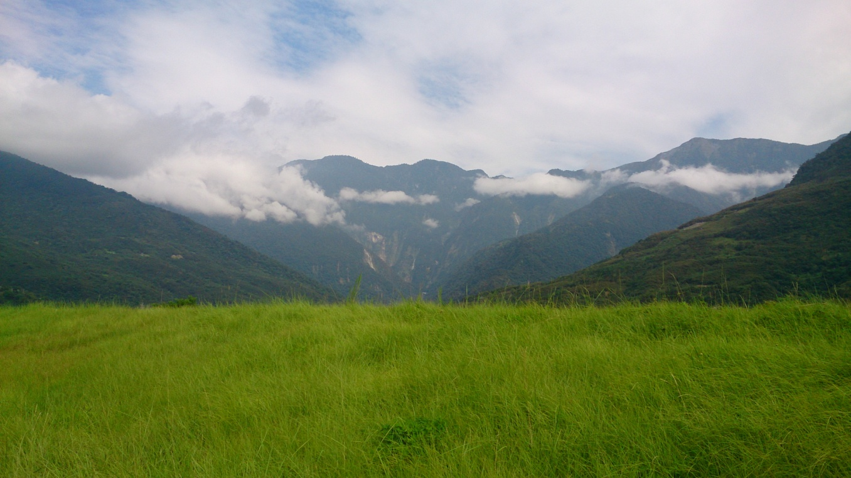
化解系列
明智心語
欲是深淵難自拔，惡業惡情還糾纏
先修少欲與知足，無欲不貪不染塵

Slide 7
事業組合架構 BCG Model
市場佔有率
高
低
明星
問題學生
金牛
瘦狗
市場成長率
高
低

Slide 8
起心動念
飛天的能力
六祖檀經有這麼一段話：「善知識，何名般若。般若者，唐言智慧也。一切處所、一切時中、念念不愚、常行智慧、即是般若行。一念愚，即般若絕。一念智，即般若生」。意思是說：好朋友，什麼叫作般若呢？般若用我們中國話來說就是智慧。在任何地方，任何時候，只要有一個愚癡的念頭出現，就沒有智慧了。只要有一念之間生起智慧的想法，般若就出現了。
這一段話是在闡述般若的定義，對我而言，這一小段話中的「念」字，深深地打動我的心。我們常說一念之間，最近就業情報雜誌社翁靜玉總經理更以一念之差為名出了一本書，告訴年輕朋友關於事業、婚姻、家庭全方位成功的心法。即在強調一念愚與一念智而已。
小時候學到「差之毫釐，失之千里」這個成語時，老師總會拿發射火箭作比喻，當時幼小的心靈就挺能體會這句話，也會以物理或數學的觀念來解釋之。如今除了科學觀的解釋外，更加上了心靈觀的解釋，我深深知道，心中有一準繩，剛開始偏了一點，到後來就歪了。我更體會到心中意識的田地裡，種了什麼樣的種子，就會有什麼樣的結果。
我們會不會飛起來，飛過萬重天，千山萬水任遨遊，就在現在，當我們發出心願的訊號，當我們動了念力的波，只要一念智，一念之間，我們已經可以超越時間，飛向任何我們想去的地方，是名起心動念，不可不慎乎。

Slide 9
七聖財
佛語淺說
七聖財 | 簡要說明 (By Jack Kao)
信財 | 信受正法，道心堅定，資生快速，法財滿溢。
精進財 | 純而無雜，進而不退，克服困難，能獲法寶。
戒財 | 守持戒律，防非止惡，守護道糧，無所流失。
慚愧財 | 自分有慚，於人有愧，啟發善念，發菩提心。
聞捨財 | 能聞正教，法水潤心，惠施有情，清淨無染。
忍辱財 | 忍而無忍，忍辱不瞋，護功德林，入大佛慧。
定慧財 | 定通三眛，慧照事理，人圓理圓，覺行圓滿。
七聖財有多個版本，謹採其中一版本，此財為成聖、成佛的資糧。

Slide 10


訂閱
博客
妙法蓮華
推薦影音
點選連結
jack01823@gmail.com
請寫姓名，說明為何喜歡本週刊，直接寄給高明智即可獲訂。
明智心語，明智生活的經驗與智慧分享。還有專家變贏家，以及飛天的能力。
因緣果報本末究竟
【證嚴法師說故事】20140713 - 五戒護身心
本區各個欄位及文章均設有網頁超連結，您可以直接點選進入想要深入了解的內容。
論壇
公司
無量義經
明智心語
大愛電視
奈普敦論壇，個人成長與探索教育的討論區，有證嚴上人的菩提法水及精彩內容。
奈普敦學習顧問，全方位的教育訓練服務，年度輔導，顧問諮詢與教練服務。
皆阿羅漢(第四則)
化解系列
人間菩提
靜思晨語
菩提心要
衲履足跡

Slide 11

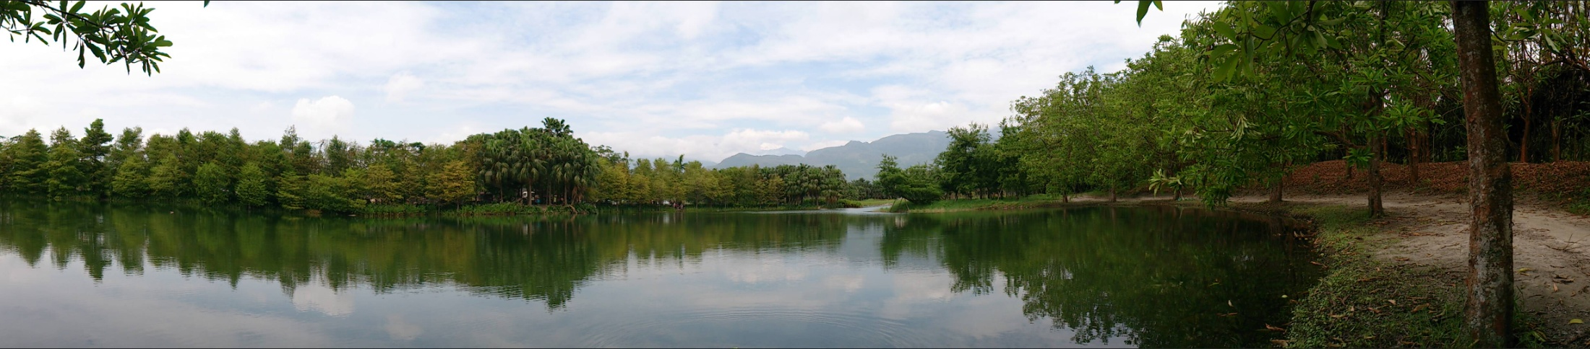
明月清風應無價，智者慧根覺有情
版權
聲明
奈普敦週刊 第A0071期
作者:高明智
攝影:高明智
編輯:高明智
內文引用:P4,5 ,8 證嚴法師
版型:圓滿人間
本刊版權屬於作者所有
歡迎任何個人或團體
作非營利的流傳
但不得有任何形式的營利行為

Slide 12
以虔誠的心來上課
編者的話
最近在一家企業兩天的教育訓練滿意度創新高，五分量表對整體與對老師的滿意度高達4.9分，共17人，有16人給滿分，有1人4分。我不是要標榜自己，而是要分享教育訓練成功的經驗。
他們的總經理要求大家以虔誠的心，清淨的心來上課，茹素三天，課前課間播放靜寂清澄的音樂。這是一家一般的企業，我在上個月幫一家天主教醫院上一天半的課，課前他們院牧的主管帶領大家唱聖歌，帶動，那次滿意度也很高。這些做法，專業上稱為解凍，我也把榮耀歸給天主與佛菩薩。這兩次經驗是以前不曾有的，我覺得很重要。
我發現，這兩家都有告訴學員，他們都是抱持期待的心來上課，也做了課前功課，擁有學習的心理準備。開場我用快樂的心，分享的心，投入的心，做為三個邀請，再問他們用什麼心情來上課，人人都很正向積極，於是在老師與同學的用心下，歷經一場奇妙的學習之旅。

